Slide 1
Programação para web com JavaEE
Prof. Júlio Machado
julio.machado@pucrs.br

Slide 2
Recursos
Repositório de materiais
https://github.com/julioapm/WebJavaEE

Slide 3
Recursos
The JavaEE 5 Tutorial
https://docs.oracle.com/javaee/5/tutorial/doc/
Java EE 5 API
http://docs.oracle.com/javaee/5/api/
The JavaEE 6 Tutorial
http://docs.oracle.com/javaee/6/tutorial/doc/
Java SE 6 Documentation
https://docs.oracle.com/javase/6/docs/
Java SE 6 API
http://docs.oracle.com/javase/6/docs/api/
http://grepcode.com/
Java Language and Virtual Machine Specifications
http://docs.oracle.com/javase/specs/

Slide 4
Recursos
Web Logic
http://docs.oracle.com/middleware/11119/wls/index.html
World Wide Web Consortium
http://www.w3.org/
W3C Markup Validation Service
http://validator.w3.org/
Elementos HTML 4.01
http://www.w3.org/TR/html401/index/elements.html
Atributos HTML 4.01
http://www.w3.org/TR/html401/index/attributes.html

Slide 5
padrões
MVC para Web

Slide 6
Padrão MVC
Divide a interface do usuário em três papéis distintos:
Model
Representa alguma informação sobre o domínio
Deve ser completamente ignorante sobre a interface do usuário
View
Representa a exibição de informação do domínio na interface do usuário
Controller
Representa o processo de manipulação das informações entre o Model e a View
Responsável por manipular a entrada de dados do usuário e decidir o que fazer com ela

Slide 7
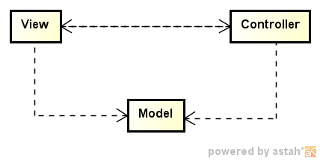
Padrão MVC

Slide 8
Padrão MVC para Web
A camada de apresentação para Web pode ser estruturada sobre diferentes padrões dentro da proposta MVC de acordo com (Fowler 2008), dentre eles:
Page Controller
Um objeto que trata uma solicitação para uma página ou ação específica em um site Web
Front Controller
Um controlador que trata todas as solicitações para um site Web
Template View
Representa informações em HTML inserindo marcadores em uma página HTML
Transform View
Processa dados do domínio elemento por elemento e os transforma em HTML

Slide 9
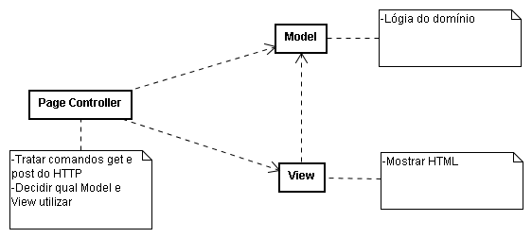
Padrão Page Controller
Um objeto que trata uma solicitação para uma página ou ação específica em um site web

Slide 10
Padrão Page Controller
Responsabilidades básicas do Page Controller:
Decodificar a URL e extrair quaisquer dados do formulário
Criar e chamar quaisquer objetos do modelo para processar os dados
Determinar qual View deve mostrar a página de resposta e transferir a informação do modelo para ela
Exemplos:
Tecnologias “server pages”, como JSP, PHP, ASP.NET web forms, etc

Slide 11
Padrão Page Controller
Uma requisição chega ao controller, que obtém os dados necessários
O controller envia os dados para um objeto model apropriado
O model realiza a tarefa solicitada e prepara os dados para a resposta
O model retorna o controle para o controller que verifica os dados e decide qual view será utilizada
O controller repassa as informações para a view
A view gera uma resposta em um formato adequado à requisição

Slide 12
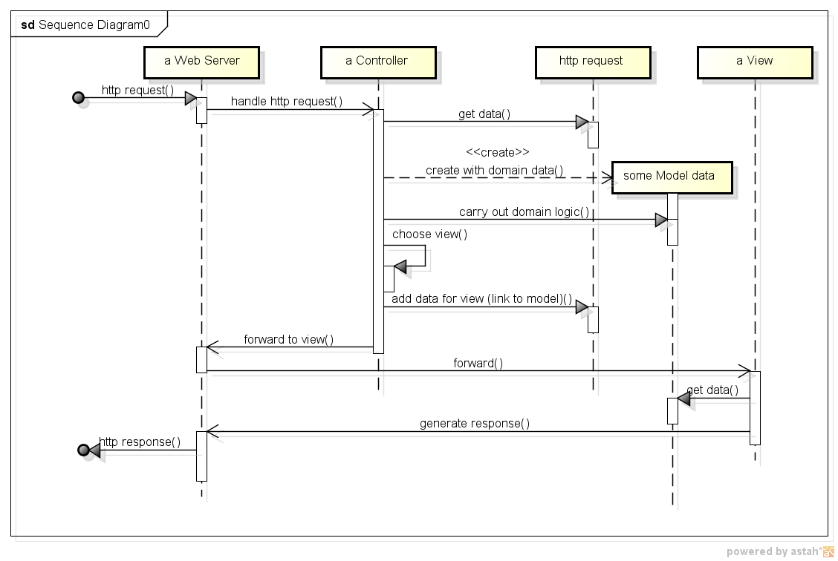
Padrão

Slide 13
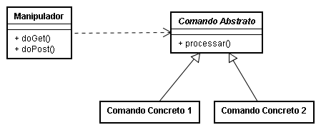
Padrão Front Controller
Um controlador que trata todas as solicitações para um site web

Slide 14
Padrão Front Controller
Responsabilidades:
Controlador frontal consolida todo o tratamento de solicitações canalizando-as através de um único objeto manipulador
O manipulador despacha para objetos do tipo comando que possuem comportamento específico relacionado à solicitação
Exemplos:
Frameworks de programação para web, como JSF, Struts, etc

Slide 15
Padrão Template View
Representa informações em HTML inserindo marcadores em uma página
Quando a página é utilizada, os marcadores são substituídos pelo resultado de alguma computação
Exemplos:
Tecnologias “server pages”, como JSP, PHP, ASP.NET web forms, etc

Slide 16
Padrão Transform View
Uma View que processa dados do domínio elemento por elemento e os transforma em HTML
Por exemplo, documentos baseados em XML e XSLT

Slide 17
JavaServer Faces
Introdução

Slide 18
Motivação
Implementação do padrão MVC
Melhor separação de responsabilidades

Slide 19
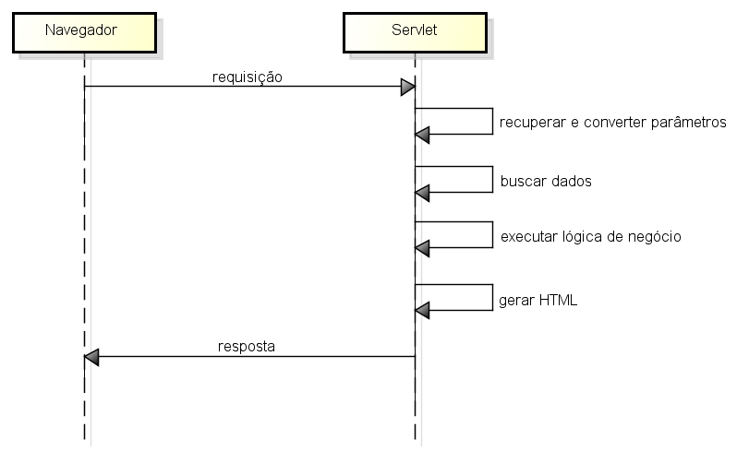
Motivação
Fluxo de interação com Servlet

Slide 20
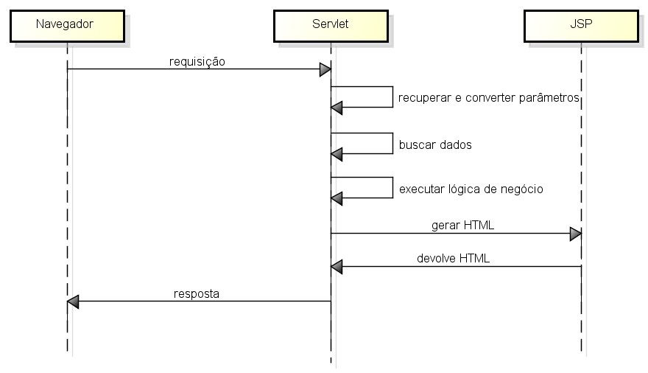
Motivação
Fluxo de interação com Servlet + JSP

Slide 21
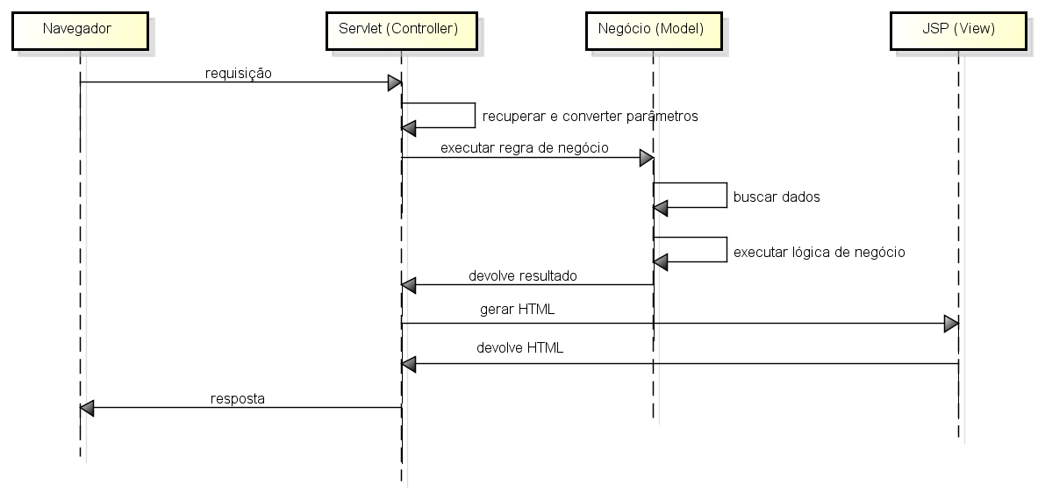
Motivação
Fluxo de interação com Servlet + JSP + Models

Slide 22
JavaServer Faces
JavaServer Faces é um framework para o desenvolvimento de componentes de interface com o usuários em aplicativos web
É uma tecnologia para servidores que possui:
Uma API para representar componentes de interface e seu estado, tratamento de eventos, validação e conversão de dados, controle de navegação entre páginas, etc
Biblioteca de marcações customizadas para páginas
Versão:
No Java EE 5, a API tem a versão 1.2
No Java EE 6, a API tem a versão 2.0
No Java EE 7, a API tem a versão 2.2

Slide 23
JavaServer Faces
O uso do JSF facilita o desenvolvimento de aplicações Web
Permite ligar componentes de interface gráfica com componentes de objetos de negócio
Facilita a implementação do modelo Model View Controller em uma aplicação Web

Slide 24
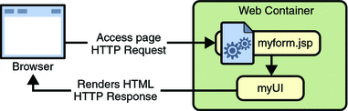
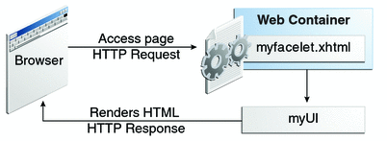
JSF - Estrutura Geral
Aplicação com JSF possui:
Páginas contendo marcações das bibliotecas de marcações JSF
Representa interface com o usuário em uma linguagem de marcação (usualmente HTML)
Versão anterior a 2.0 suporta JavaServer Pages
Versão 2.0 em diante utiliza Facelets
Componentes JavaBeans
Representam objetos de negócio, componentes visuais, validadores, tratamento de eventos e conversores de dados

Slide 25
JSF - Estrutura Geral
Elementos típicos da solução:
Um conjunto de páginas
Tecnologia de apresentação
Um conjunto de componentes JavaBeans associados às páginas
Definem propriedades e funcionalidade para os componentes de interface com o usuário; são chamados de “managed beans”
Um conjunto de componentes Enterprise JavaBeans ou objetos Java comuns
Objetos de negócio
Um conjunto de objetos criados pelo desenvolvedor
Componentes customizados, validadores e conversores de dados, etc
Um arquivo de configuração da aplicação (faces-config.xml)
Define regras de navegação entre páginas e configuração dos beans
Um arquivo de configuração de implantação (web.xml)
Bibliotecas de marcações para as páginas

Slide 26
JSF - Estrutura Geral
Exemplos:
Jsf1a – páginas são JSP
Jsf1b – páginas são facelets

Slide 27
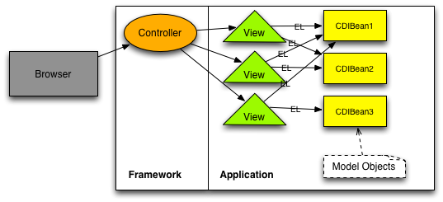
JSF - MVC
http://www.oracle.com/technetwork/articles/java/mvc-2280472.html

Slide 28
JSF - Servlet
O responsável pelo gerenciamento é um servlet chamado FacesServlet
É um controlador
Arquivo de configuração da aplicação deve mapear o servlet da maneira correta

Slide 29
JSF - Servlet
Arquivo web.xml
Arquivo descritor da aplicação Web
Deve declarar o servlet do JSF
Mapear requisições para o FacesServlet

Slide 30
JSF - Servlet
Exemplo:
<servlet>
<display-name>FacesServlet</display-name>
<servlet-name>FacesServlet</servlet-name>
<servlet-class>javax.faces.webapp.FacesServlet
</servlet-class>
<load-on-startup>1</load-on-startup>
</servlet>
<servlet-mapping>
<servlet-name>FacesServlet</servlet-name>
<url-pattern>/faces/*</url-pattern>
</servlet-mapping>

Slide 31
JSF - Servlet
Exemplo:
<servlet>
<display-name>FacesServlet</display-name>
<servlet-name>FacesServlet</servlet-name>
<servlet-class>javax.faces.webapp.FacesServlet
</servlet-class>
<load-on-startup>1</load-on-startup>
</servlet>
<servlet-mapping>
<servlet-name>FacesServlet</servlet-name>
<url-pattern>*.xhtml</url-pattern>
</servlet-mapping>

Slide 32
JSF - Ciclo de Vida
Resumidamente:
Durante o processo é restaurada a árvore de componentes que representa a view
Valores são lidos, convertidos e validados
Eventos são executados
Uma resposta é gerada
Vantagem:
Desenvolvedor foca apenas na implementação da lógica de negócio e tarefas repetitivas são controladas pelo framework
Desvantagem:
Como a view é processada e mantida pelo framework com bases nos seus componentes, o programador não tem controle fino sobre o HTML
Observação: frameworks web baseados em “ações” como Struts, SpringMVC, Ruby on Rails, permitem maior controle

Slide 33
JSF - Ciclo de Vida
Toda ciclo de vida passa basicamente por um processo de seis fases:
http://docs.oracle.com/javaee/6/tutorial/doc/bnaqq.html
Restore view
Aplly request values
Process events, validations and conversions
Update model values
Invoke application logic
Render response

Slide 34
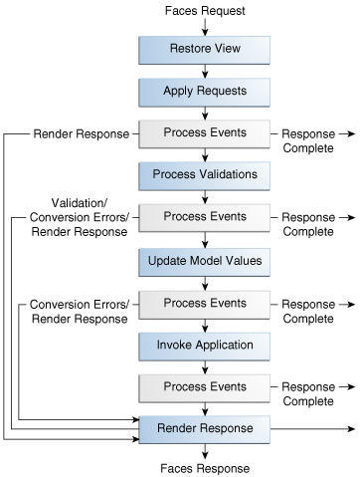
JSF - Ciclo de Vida

Slide 35
JSF - Ciclo de Vida
Restore View
Criar ou restaurar a árvore de componentes da tela
Árvores que já foram criadas anteriormente estão armazenadas, por padrão, na sessão do usuário no servidor
Requisição é recebida pelo Controller
Uma View (UIViewRoot) é a representação (em árvore) de todos componentes de uma determinada página
Armazenada na propriedade viewRoot do FacesContext

Slide 36
JSF - Ciclo de Vida
Apply Request Values
Aplicar valores da requisição na árvore de componentes
Responsável por atribuir aos componentes o valor submetido nos parâmetros da requisição
Propriedades submittedValue dos componentes

Slide 37
JSF - Ciclo de Vida
Process Validation
Converter e validar os dados
Nesta fase são realizadas as validações dos valores
Pelo próprio componente
Por um objeto validador
Antes da validação os valores são convertidos (lembre-se, entrada são strings)
Conversor padrão
Conversor específico

Slide 38
JSF - Ciclo de Vida
Update Model Values
Atualizar modelo
Neste ponto os valores são associados aos objetos do modelo e aos backing beans
Acesso às propriedade de escrita (métodos set)

Slide 39
JSF - Ciclo de Vida
Invoke Application
Invocar ação da plicação
Dois tipos de métodos são executados nesse momento:
Action handlers
Método sem argumentos que retorna uma String
Declarado dentro de um backing bean
Event listeners
Usados no tratamento de eventos
Método com argumento ActionEvent e sem retorno
Declarados dentro de backing beans ou classes separadas

Slide 40
JSF - Ciclo de Vida
Render Response
Renderizar a resposta
Última fase possui dois objetivos:
Gerar e enviar a resposta ao cliente
Salvar o estado da view para ser restaurada na próxima requisição
Durante a renderização dos componentes, os conversores são novamente utilizados
Acesso às propriedade de leitura (métodos get)

Slide 41
JSF - Configuração
Arquivo faces-config.xml
Define casos de navegação, inicialização de JavaBeans, registro de componentes, validadores, etc
Possui a configuração dos componentes JavaBeans
Marcação <managed-bean/>
Possui a configuração das regras de navegação entre as páginas
Marcação <navigation-rule/>
Importante! No JSF 2.x, tem-se regras de navegação implícitas e também anotações para configuração de managed beans

Slide 42
JSF - Configuração
Exemplo:
<?xml version="1.0" encoding="UTF-8"?>
<faces-config version="1.2" xmlns="http://java.sun.com/xml/ns/javaee"
xmlns:xi="http://www.w3.org/2001/XInclude"
xmlns:xsi="http://www.w3.org/2001/XMLSchema-instance" xsi:schemaLocation="http://java.sun.com/xml/ns/javaee http://java.sun.com/xml/ns/javaee/web-facesconfig_1_2.xsd">
</faces-config>

Slide 43
JavaServer Faces
Páginas

Slide 44
JSF - Criação da Página
Facelets se referem ao JavaServer Faces View Definition Framework
Linguagem de marcação de páginas criada para utilização com JSF
Tecnologia recomendada para desenvolvimento com JSF
IMPORTANTE!!!
Sempre configure a IDE para gerar arquivos com codificação UTF-8
Outro formato pode gerar problemas de execução!
Não é o padrão do Eclipse (deve-se alterar as configurações)
Tecnologia Facelets é composta por:
Uso de XHTML para criação de páginas
Suporte a Facelets tags em adição a JSF tags e JSTL tags
Suporte a linguagem de expressões unificada (EL)
Suporte a construção de templates para páginas e componentes

Slide 45
JSF - Criação da Página
Bibliotecas de marcações:
Library | URI | Prefixo
JSF Facelets | http://java.sun.com/jsf/facelets | ui:
JSF Html | http://java.sun.com/jsf/html | h:
JSF Core | http://java.sun.com/jsf/core | f:
JSTL Core | http://java.sun.com/jsp/jstl/core | c:
JSTL Functions | http://java.sun.com/jsp/jstl/functions | fn:

Slide 46
JSF - Criação da Página
Os componentes visuais de uma página JSF constituem a View
Um FacesContext contêm a árvore de componentes visuais
Ciclo de vida é gerenciado pelo controlador do JSF!
Um facelet básico irá conter:
Declarações de namespaces para as bibliotecas de marcações do JSF
Marcações h:head e h:body para estrutura geral do documento
Marcação h:form para formulário web
Diversas marcações de componentes:
http://docs.oracle.com/javaee/6/javaserverfaces/2.1/docs/vdldocs/facelets/
http://download.oracle.com/javaee/6/tutorial/doc/bnarf.html
http://download.oracle.com/javaee/6/tutorial/doc/bnarc.html

Slide 47
JSF - Criação da Página
Exemplo:
<!DOCTYPE html PUBLIC "-//W3C//DTD XHTML 1.0 Transitional//EN"
"http://www.w3.org/TR/xhtml1/DTD/xhtml1-transitional.dtd">
<html xmlns="http://www.w3.org/1999/xhtml"
xmlns:ui="http://java.sun.com/jsf/facelets"
xmlns:h="http://java.sun.com/jsf/html"
xmlns:f="http://java.sun.com/jsf/core">
<h:head>
</h:head>
<h:body>
</h:body>
</html>

Slide 48
JSF - Criação da Página
Exemplo: Jsf2

Slide 49
JSF - Marcações
<h:form>
Formulário para entrada de dados a serem submetidos a um servidor
Todos componentes JSF que representam dados editáveis de um formulário HTML devem estar dentro dessa marcação

Slide 50
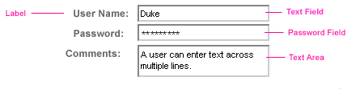
JSF - Marcações
<h:outputText>
Componente para saída de dados textuais
Atributos:
value – valor do componente a ser mostrado como texto
<h:outputLabel>
Componente para indicação de um label sobre outro componente (usualmente uma caixa de texto)
Atributos:
value – valor do componente a ser mostrado
for – id do componente associado

Slide 51
JSF - Marcações
<h:inputText>
Componente para entrada de uma linha de texto
Atributos:
label – nome a ser utilizado em mensagens de erro
value – valor do componente, usualmente representado por uma expressão associada a uma propriedade de um managed-bean
<h:inputTextArea>
Componente para entrada de várias linhas de texto
<h:inputSecret>
Componente para entrada de uma linha de texto mascarada
<h:inputHidden>
Componente para texto escondido

Slide 52
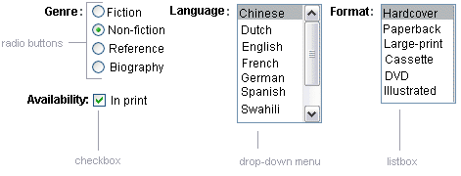
JSF - Marcações
<h:selectBooleanCheckbox>
Componente para representação de checkbox com valor booleano
Atributos:
value – valor de uma propriedade booleana

Slide 53
JSF - Marcações
<h:selectOneRadio>
Componente para apresentação de radio buttons
<h:selectOneMenu>
Componente para apresentação de drop-down menu
<h:selectOneListbox>
Componente para apresentação de listbox
Atributos:
value – valor escolhido
Subelementos:
<f:selectItem> especifica cada opção estaticamente
itemValue e itemLabel especifica o valor e o texto apresentado
<f:selectItems> especifica cada opção dinamicamente
value especifica a coleção de itens
var especifica a variável de iteração
itemValue e itemLabel

Slide 54
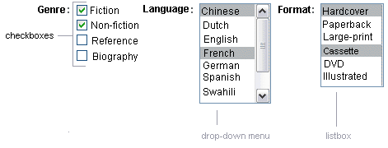
JSF - Marcações
<h:selectManyCheckbox>
Componente para apresentação de múltiplos checkbox
<h:selectManyListbox>
Componente para apresentação de listbox de seleção múltipla
<h:selectManyMenu>
Componente para apresentação de drop-down menu de seleção múltipla
Atributos:
value – lista de valores escolhidos
Subelementos:
<f:selectItem> especifica cada opção estaticamente
itemValue e itemLabel especifica o valor e o texto apresentado
<f:selectItems> especifica cada opção dinamicamente
value especifica a coleção de itens
var especifica a variável de iteração
itemValue e itemLabel

Slide 55
JSF - Marcações
<h:commandButton>
Botão de ação para submeter os dados de um formulário para o servidor via post
Atributos:
value – rótulo do botão
action – especifica um valor de resultado do processamento do botão que será utilizado pelo sistema de navegação entre as páginas
Pode ser um valor constante (literal) ou associado a uma expressão (propriedade ou método de um bean) que retorna uma string
<h:commandLink>
Link de ação para submeter os dados de um formulário para o servidor via post

Slide 56
JSF - Marcações
<h:dataTable>
Componente para apresentação de tabelas
Atributos:
value – lista de elementos
var – variável de iteração
<h:column>
Componente para apresentação de uma coluna de tabela
<f:facet>
Componente para apresentação de cabeçalhos/rodapés de tabelas, cabeçalhos de colunas, etc

Slide 57
JSF - Marcações
Exemplo:
<h:dataTable value="#{bean.valores}" var="valor">
<f:facet name="header">Uma Tabela</f:facet>
<h:column>
<f:facet name="header">valor1</f:facet>
#{valor.valor1}
</h:column >
...
</h:dataTable>

Slide 58
JSF - Marcações
<h:message> e <h:messages>
Componentes de renderização de mensagens
associadas usualmente à validação de campos de entrada de dados ou mensagens globais
Atributos:
for – identificador do componente associado
globalOnly – para mensagens globais (aquelas não associadas a um componente específico)

Slide 59
JSF - Marcações
<h:message> e <h:messages>
Para adicionar mensagens:
Objeto FacesMessage
Mensagens podem ser classificadas em diferentes tipos
Adicionar mensagem ao contexto de execução FacesContext.getCurrentInstance().addMessage()

Slide 60
JavaServer Faces
Componentes Managed Beans

Slide 61
JSF - Componentes
Managed beans
São javabeans gerenciados pelo JSF
Usualmente representam propriedades vinculadas a componentes visuais da página e ações solicitadas pelo controlador do JSF (como conversores, validadores e eventos)
http://docs.oracle.com/javaee/6/tutorial/doc/bnaty.html
http://docs.oracle.com/javaee/6/tutorial/doc/bnavb.html
Dessa forma, o bean representa a lógica da aplicação associada ao componente visual
Configurados via
faces-config.xml ou
anotações

Slide 62
JSF - Componentes
Managed beans
Tipos usuais de propriedades:
Valores de componentes
Instâncias de componentes
Instâncias de conversores
Instâncias de tratadores de eventos
Instâncias de validadores
Tipos usuais de métodos:
Validação de dados
Tratador de eventos
Processamento para navegação entre páginas

Slide 63
JSF - Componentes
Configuração via faces-config.xml:
Ex.:
<managed-bean>
<managed-bean-name>UserNumberBean</managed-bean-name>
<managed-bean-class>
guessNumber.UserNumberBean
</managed-bean-class>
<managed-bean-scope>session</managed-bean-scope>
<managed-property>
<property-name>minimum</property-name>
<property-class>long</property-class>
<value>0</value>
</managed-property>
<managed-property>
<property-name>maximum</property-name>
<property-class>long</property-class>
<value>10</value>
</managed-property>
</managed-bean>

Slide 64
JSF - Componentes
Configuração via anotações:
Anotação javax.faces.bean.ManagedBean é reponsável por registrar uma classe como recurso do JSF
Ex.:
@ManagedBean
public class Componente{
...
}

Slide 65
JSF - Componentes
Importante!
Managed beans possuem modo de instanciação lazy
Somente são instanciado quando requisitados
@ManagedBean(eager=true) para instanciação antes mesmo de qualquer requisição

Slide 66
JSF - Componentes
Os managed beans devem possuir uma especificação de escopo:
Application (@ApplicationScoped): bean persiste durante a vida da aplicação
Session (@SessionScoped): bean persiste entre múltiplas requisições HTTP
View (@ViewScoped): bean persiste durante a interação com uma única página(view) e o escopo é destruir ao navegar via post para outra view
Request (@RequestScoped): bean persiste durante uma requisição HTTP individual
None (@NoneScoped): sem escopo, deve ser criado um objeto novo cada vez que é referenciado
Custom (@CustomScoped): escopo customizado definido pelo usuário

Slide 67
JSF - Componentes
Exemplo: Jsf2
@ManagedBean
@RequestScoped
public class DadosBean {
private Cliente cliente = new Cliente();
public Cliente getCliente() {
return cliente;
}
public void setCliente(Cliente cliente) {
this.cliente = cliente;
}
}

Slide 68
JSF - Expressões
As páginas utilizam uma linguagem de expressões, chamada de EL, para acessar componentes, objetos, métodos e operações
Em resumo, permite:
Dinamicamente ler dados armazenados em componentes JavaBeans, várias estruturas de dados e objetos implícitos
Dinamicamente escrever dados, como entradas de formulários em propriedades de componentes JavaBeans
Invocar métodos públicos
Dinamicamente realizar operações aritméticas

Slide 69
JSF - Expressões
Expressões podem ser:
De valor ou de método
De avaliação imediata (${}) ou de avaliação postergada (#{})
De leitura (rvalue) ou de leitura/escrita (lvalue)
Sintaxe:
http://docs.oracle.com/javaee/6/tutorial/doc/bnahu.html
http://docs.oracle.com/javaee/6/tutorial/doc/bnaid.html
http://docs.oracle.com/javaee/6/tutorial/doc/bnaik.html
http://docs.oracle.com/javaee/6/tutorial/doc/bnail.html

Slide 70
JSF - Expressões
Avalição imediata/postergada:
${expressão} para expressões que são avaliadas imediatamente quando a página é renderizada pela primeira vez
Expressões somente de leitura
#{expressão} para expressões que são avaliadas posteriormente (sob controle do ciclo de vida da página pelo JSF)
Expressões de leitura e de escrita
Inclui chamada de métodos de ação e eventos
Mais utilizada em aplicações JSF

Slide 71
JSF - Expressões
Exemplos de expressões:
${customer.name}
${customer["name"]}
#{customer.name}
${customer.orders[1]}
${customer.age + 20}
${true}
${57}
#{customer.validateName}
#{userNumberBean.userNumber('5')}
${sessionScope.cart.numberOfItems}
${param['mycom.productId']}

Slide 72
JavaServer Faces
Templates

Slide 73
JSF - Templates
JSF permite a definição de páginas como templates
Uma página base funciona como template
Usualmente é colocado dentro do diretório WEB-INF para impedir acesso direto pelo navegador, já que ela não representa uma página completa
CUIDADO! Usar codificação UTF-8 para arquivos!
Demais páginas cliente definem o conteúdo sobre o template básico

Slide 74
JSF - Templates
Principais tags na página template:
ui:insert – ponto de inserção de conteúdo de um template (propriedade name é o identificador); caso a página cliente (que usa o template) não definir um conteúdos, o conteúdo da marcação será utilizado
ui:include – ponto de inserção de conteúdo de outra página (propriedade src indica a fonte)

Slide 75
JSF - Templates
<!DOCTYPE html PUBLIC "-//W3C//DTD XHTML 1.0 Transitional//EN"
"http://www.w3.org/TR/xhtml1/DTD/xhtml1-transitional.dtd">
<html xmlns="http://www.w3.org/1999/xhtml"
xmlns:ui="http://xmlns.jcp.org/jsf/facelets"
xmlns:h="http://xmlns.jcp.org/jsf/html">
<h:head>
<title>JSF Exemplo 3</title>
</h:head>
<h:body>
<div id="content">
<ui:insert name="content">Conteúdo padrão</ui:insert>
</div>
<div id="footer">
<ui:include src="/WEB-INF/includes/footer.xhtml"/>
</div>
</h:body>
</html>

Slide 76
JSF - Templates
Principais tags na página cliente:
ui:composition – elemento na página cliente para invocar o template (propriedade template indica o arquivo xhtml do template); tudo o que estiver fora da marcação é ignorado pelo JSF
ui:define – define o conteúdo inserido em uma página via o template (propriedade name referencia o nome do elemento ui:insert da página do template)

Slide 77
JSF - Templates
<!DOCTYPE html PUBLIC "-//W3C//DTD XHTML 1.0 Transitional//EN"
"http://www.w3.org/TR/xhtml1/DTD/xhtml1-transitional.dtd">
<html xmlns="http://www.w3.org/1999/xhtml"
xmlns:ui="http://xmlns.jcp.org/jsf/facelets"
xmlns:h="http://xmlns.jcp.org/jsf/html">
<h:body>
<ui:composition template="/WEB-INF/templates/template.xhtml">
<ui:define name="content">
<h:outputText value="Um conteúdo"/>
</ui:define>
</ui:composition>
</h:body>
</html>

Slide 78
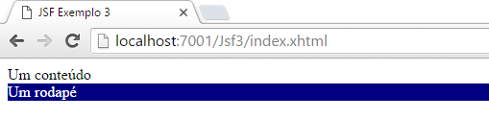
JSF - Templates
Exemplo: Jsf3

Slide 79
JavaServer Faces
Navegação

Slide 80
JSF - Regras de Navegação
O JSF suporta navegação implícita ou definida pelo usuário entre as views
Entende-se navegação definida pelo usuário quando definida via o arquivo de configuração de recursos do JSF (como o faces-config.xml)

Slide 81
JSF - Regras de Navegação
Uma navegação implícita ocorre se um facelet possui um componente como button ou hyperlink, que causa a navegação para outra view, a marcação correspondente possui um atributo action
É realizado um forward
Para indicar um redirect, utiliza-se a string ?faces-redirect=true junto ao nome da view desejada
O atributo action representa:
Uma string que indica o nome da próxima view
Um método de um managed bean que executa algum processamento e retora uma string que indica o nome da próxima view
Ex.:
<h:commandButton id="submit" value="Submit" action="success"/>
<h:commandButton value="Submit" action="#{cashier.submit}" />

Slide 82
JSF - Regras de Navegação
Navegação definida pelo usuário ocorre quando um conjunto de regras que definem a próxima página a ser apresentada pelo controlador está presente no arquivo faces-config.xml
Regras definidas na marcação <navigation-rule>
Marcação <from-view-id> define a origem (* é qualquer página)
Cada regra de navegação pode conter vários casos alternativos de redirecionamento nas marcações <navigation-case>
Marcação <from-outcome> define o resultado de uma ação
Marcação <to-view-id> define o destino
Para um evento de ação:
A navegação é definida via o atributo action
O valor do atributo action deve corresponder a um valor da marcação <from-outcome>
Esse valor pode ser uma constante ou o resultado da execução de um método em um componente bean de suporte

Slide 83
JSF - Regras de Navegação
Exemplo:
<navigation-rule>
<from-view-id>/welcomeJSF.xhtml</from-view-id>
<navigation-case>
<from-outcome>sucesso</from-outcome>
<to-view-id>/sucesso.xhtml</to-view-id>
</navigation-case>
<navigation-case>
<from-outcome>falha</from-outcome>
<to-view-id>/falha.xhtml</to-view-id>
</navigation-case>
</navigation-rule>

Slide 84
JavaServer Faces
Conversores

Slide 85
JSF - Conversores
Quando um compomente JSF está associado a um objeto bean temos duas visões dos dados:
Visão do modelo
Visão da apresentação
Conversões entre visões são automáticas para tipos compatíveis
JSF provê componentes padrão para conversão entre essas visões:
BigDecimalConverter, BigIntegerConverter, BooleanConverter, ByteConverter, CharacterConverter, DateTimeConverter, DoubleConverter, FloatConverter, IntegerConverter, LongConverter, NumberConverter, ShortConverter, etc

Slide 86
JSF - Conversores
Para utilizar conversão (opções):
Aninhar tag do conversor dentro do componente
Referenciar conversor no atributo converter do componente
Aninhar tag <f:converter> dentro do componente referenciando a classe que implementa a conversão
Associar valor do componente a uma propriedade do bean do tipo do conversor

Slide 87
JSF - Conversores
Alguns conversores padrão suportam parâmetros de configuração do seu comportamento
<f:convertNumber>
<f:convertDateTime>

Slide 88
JSF - Conversores
<f:convertNumber>
Permite customização das conversões de e para valores numéricos
Atributos:
minIntegerDigits, maxIntegerDigits – número mínimo e máximo de dígitos da parte inteira
minFractionDigits, maxFractionDigits – número mínimo e máximo de casas decimais
pattern – expressão regular para padrão de formatação
type – define um tipo de padrão predefinido (number, currency, percentage)

Slide 89
JSF - Conversores
Exemplo: conversor padrão numérico
<h:outputText value="#{cart.total}" >
<f:convertNumber type="currency"/>
</h:outputText>
<h:outputText value="#{cart.total}" >
<f:convertNumber pattern="#0.000"/>
</h:outputText>

Slide 90
JSF - Conversores
<f:convertDateTime>
Permite customização das conversões de e para valores de datas
Atributos:
pattern – expressão regular para padrão de formatação
dateStyle – define o formato da data (default, short, medium, long, full)
timeStyle – define o formato do tempo (default, short, medium, long, full)
type – define um tipo de padrão predefinido (date, time ou both)

Slide 91
JSF - Conversores
Exemplo: conversor padrão de datas
<h:inputText value="#{bean.data}" converterMessage="Entre com os dados no formato dd/mm/aaaa">
<f:convertDateTime pattern="dd/MM/yyyy"/>
</h:inputText>

Slide 92
JSF - Conversores
Para criar um conversor customizado:
Implementar interface javax.faces.convert.Converter
Lançar uma exceção ConvertException para indicar falhar de conversão
Registrar conversor no contexto do JSF via anotação @FacesConverter ou no arquivo faces-config.xml via tag <converter>

Slide 93
JSF - Conversores
Exemplo: conversor customizado
<h:inputText id="ccno" size="19" converter="ccno" required="true" …/>

Slide 94
JSF - Conversores
Exemplo: conversor customizado
@FacesConverter(“ccno”)
public class CreditCardConverter implements Converter {
public Object getAsObject(FacesContext context, UIComponent component, String newValue) throws ConverterException {...}
public String getAsString(FacesContext context, UIComponent component, Object value) throws ConverterException {...}
}

Slide 95
JSF - Conversores
Exemplo: conversor customizado
<converter>
<description>
Converter for credit card numbers that normalizes
the input to a standard format
</description>
<converter-id>CreditCardConverter</converter-id>
<converter-class>
dukesbookstore.converters.CreditCardConverter
</converter-class>
</converter>

Slide 96
JavaServers faces
Validadores

Slide 97
JSF - Validadores
Validadores são utilizados para realizar a validação dos dados recebidos a partir de componentes de entrada de dados
JSF fornece um conjunto de validadores padrão e permite a criação de validadores customizados

Slide 98
JSF - Validadores
Validadores padrão
Validator Classe | Tag | Função
BeanValidator | validateBean | Registra um validador bean para o componente.
DoubleRangeValidator | validateDoubleRange | Verifica se o valor (ponto flutuante) está dentro de um intervalo.
LengthValidator | validateLength | Verifica se o tamanho da string está dentro do intervalo.
LongRangeValidator | validateLongRange | Verifica se o valor (inteiro) está dentro de um intervalo.
RegexValidator | validateRegEx | Verifica se o valor corresponde a uma expressão regular (java.util.regex).
RequiredValidator | validateRequired | Verifica se o valor não é vazio.

Slide 99
JSF - Validadores
Exemplo: validador padrão
<h:inputText id="quantity" value="#{item.quantity}">
<f:validateLongRange minimum="1" maximum="10" validatorMessage="Valor deve ser entre 1 e 10"/>
</h:inputText>
<h:message for="quantity"/>

Slide 100
JSF - Validadores
Validação pode ser realizada através de métodos de JavaBeans
Atributo validator referencia o nome do método do bean via linguagem de expressões
Método deve seguir uma determinada assinatura para cada tipo de componente

Slide 101
JSF - Validadores
Exemplo:
Validador para h:inputText
Assinatura do método void validate(javax.faces.context.FacesContext, javax.faces.component.UIComponent, java.lang.Object)
<h:inputText id="email" value="#{checkoutFormBean.email}"
size="25" maxlength="125"
validator="#{checkoutFormBean.validateEmail}"/>

Slide 102
JSF - Validadores
Exemplo:
public void validateEmail(FacesContext context, UIComponent toValidate, Object value) {
String message = "";
String email = (String) value;
if (!email.contains('@')) {
((UIInput)toValidate).setValid(false);
message = CoffeeBreakBean.loadErrorMessage(context, CoffeeBreakBean.CB_RESOURCE_BUNDLE_NAME, "EMailError");
context.addMessage(toValidate.getClientId(context), new FacesMessage(message));
}
}

Slide 103
JSF - Validadores
Para criar um validador customizado:
Implementar interface javax.faces.validator.Validator
Lançar uma exceção ValidatorException para indicar falha de validação
Registrar validador no contexto do JSF via anotação @FacesValidator ou no arquivo faces-config.xml via tag <validator>

Slide 104
JSF - Validadores
Exemplo: validador customizado
<h:inputText id="ccno" size="19" validator="CreditCardValidator" required="true" />
<h:inputText id="ccno" size="19" required="true">
<f:validator validatorId="CreditCardValidator" />
</h:inputText>

Slide 105
JSF - Validadores
Exemplo: validador customizado
@FacesValidator
public class CreditCardValidator implements Validator {
public void validate(FacesContext context, UIComponent component, Object value) throws ValidatorException {...}
}

Slide 106
JSF - Validadores
Exemplo: validador customizado
<validator>
...
<validator-id>FormatValidator</validator-id>
<validator-class>
com.sun.bookstore6.validators.FormatValidator
</validator-class>
<attribute>
...
<attribute-name>formatPatterns</attribute-name>
<attribute-class>java.lang.String</attribute-class>
</attribute>
</validator>

Slide 107
Javaserver faces
Eventos

Slide 108
JSF - Eventos
Dois tipos de eventos associados a view (FacesEvent), também chamados de “evento de aplicação”:
Eventos de ação
Eventos de alteração de valor

Slide 109
JSF – Eventos de Ação
Para componentes que implementam ActionSource
JavaBeans podem implementar tratadores de eventos para ações de componentes de ação
Atributos:
action – referencia nome do método do bean (retorno void ou String) associado à regra de negócio da aplicação (e usualmente utilizado na navegação entre páginas)
actionListener – referencia o nome do método do bean (retorno void, parâmetro de entrada opcional ActionEvent) associado à regra de interface do usuário

Slide 110
JSF – Eventos de Ação
Exemplo:
Tratador para h:commandLink
<h:commandLink id="NAmerica" action="bookstore" actionListener="#{localeBean.chooseLocaleFromLink}">

Slide 111
JSF – Eventos de Ação
Exemplo:
public void chooseLocaleFromLink(ActionEvent event) {
String current = event.getComponent().getId();
FacesContext context = FacesContext.getCurrentInstance();
context.getViewRoot().setLocale((Locale)
locales.get(current));
}

Slide 112
JSF – Eventos de Alteração de Valor
Para componentes do tipo UIInput
JavaBeans podem implementar tratadores de eventos para alteração de valores
Caixas de texto, caixas de seleção, etc
Atributo:
valueChangeListener - referencia o nome do método do bean (retorno void, parâmetro ValueChangeEvent)
Métodos do evento getOldValue() e getNewValue() acessam os valores associados

Slide 113
JSF – Eventos de Alteração de Valor
Exemplo:
Tratador para h:inputText
<h:inputText id="name" size="50" value="#{cashier.name}" required="true" valueChangeListener="#{cashier.processValueChange}" />
</h:inputText>

Slide 114
JSF – Eventos de Alteração de Valor
Exemplo:
public void processValueChange(ValueChangeEvent event) throws AbortProcessingException {
if (null != event.getNewValue()) {
FacesContext.getCurrentInstance().getExternalContext().getSessionMap().put("name", event.getNewValue());
}
}

Slide 115
Javaserver faces
Listeners

Slide 116
JSF - PhaseListeners
PhaseListeners são objetos de notificação que permitem executar código antes e depois de cada fase do ciclo de vida o JSF
Objeto deve implementar a interface javax.faces.event.PhaseListener
getPhaseId() – deve retornar um id identificando a fase desejada a ser processada; id representado pela clase PhaseId
beforePhase() – método executado antes da fase indicada
afterPhase() – método executado depois da fase indicada

Slide 117
JSF - PhaseListeners
Exemplo:
public class AutenticacaoPhaseListener implements PhaseListener {
public PhaseId getPhaseId() {
return PhaseId.RESTORE_VIEW;
}
public void beforePhase(PhaseEvent event) {...}
public void afterPhase(PhaseEvent event) {...}
}

Slide 118
JSF - PhaseListeners
Configuração no arquivo faces-config.xml através das tags <lifecycle> e <phase-listener>
Exemplo:
<lyfecycle>
<phase-listener>
web.AutenticacaoPhaseListener
</phase-listener>
</ lyfecycle>

Slide 119
Exemplos adicionais

Slide 120
Exemplos Adicionais
Exemplo: web/guessNumber
Fonte: Java EE 5 Tutorial
JSF com JSP

Slide 121
Exemplos Adicionais
Exemplo: web/jsf/guessnumber-jsf
Fonte: Java EE 6 Tutorial
JSF com Facelets

Slide 122
Exemplos Adicionais
Exemplo: web/bookstore6
Fonte: Java EE 5 Tutorial

Slide 123
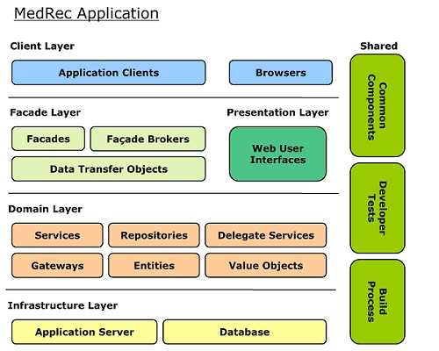
Exemplos Adicionais
Exemplo: medrec
Fonte: samples WebLogic

Slide 124
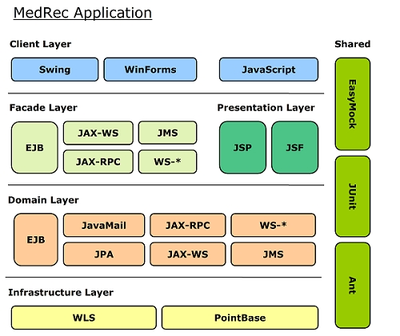
Exemplos Adicionais
Exemplo: medrec
Fonte: samples WebLogic

Slide 125
Exemplos Adicionais
Exemplo: medrec
Fonte: samples WebLogic
Camada web com JSF 1.2
Managed beans funcionam como page controllers
Views fornecidas via páginas JSP com JSTL 1.2
Regras de navegação entre views configuradas no faces-config.xml

